Slide 1
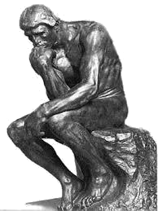

世界遺産巡りの旅
万里の長城（中国）
ロダン・パソコン・スクール（脳トレクイズ）
写真が６か所変化するので見つけてくださいね！
万里の長城は、中華人民共和国に存在する城壁の遺跡である。文化遺産に登録されており、2007年には新・世界七不思議にも選ばれている。
長城の城壁は、中国が統一された秦の始皇帝の時代に、「匈奴（きょうど）」の侵略から領土を守るために建設され、その後、城壁は拡大と延長を繰り返し、明朝の時代に完成したといわれています。現存する人工壁の延長は6,259㎞である。
中国旅行では欠かせない観光スポットです。
クリックして問題へ進んでください。

Slide 2
１
２
３

Slide 3
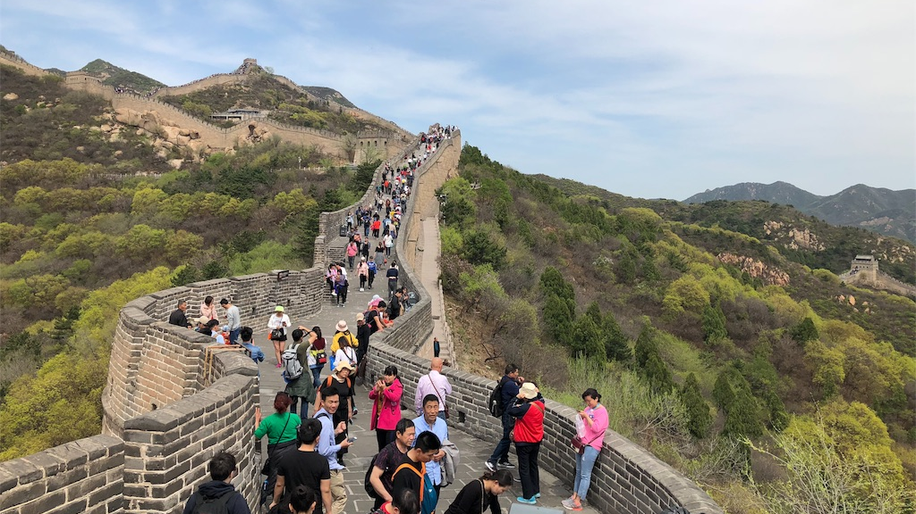

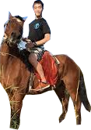




6つの変化は分かりましたか？ クリックすると次の画面に進みます。

Slide 4
終 わ り
万里の長城の観光はいかがでしたか？
ロダン・パソコン・スクール
現れた変化は６つです、全部わかりましたか？
分からなかった人は分かるまでチャレンジしてね！！
再チャレンジはＥＳＣキーを押してください
次いで「スライドショー」「最初から」をクリックしてください。

